Slide 1
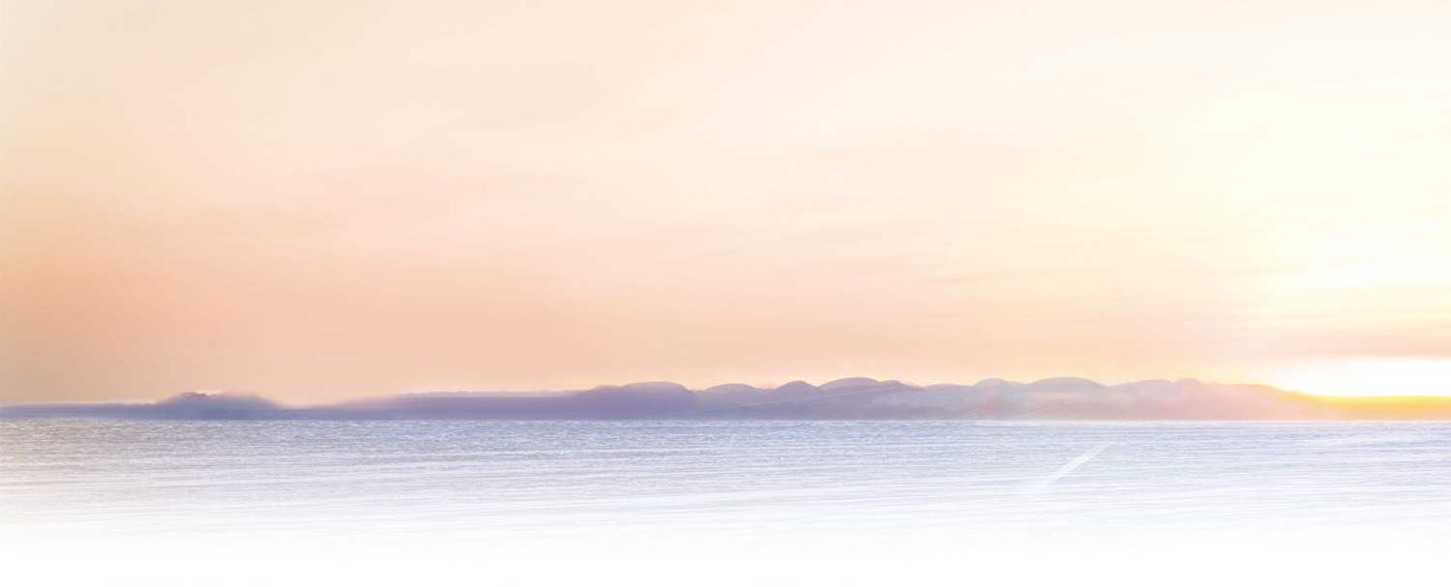

《 海上日出》
人教版小学四年级语文 泸县实验学校刘莉

Slide 2
海上日出

Slide 3
课
程
导
入
我
的
家
乡
日
出
东
方
小丫作品（视频）

Slide 4
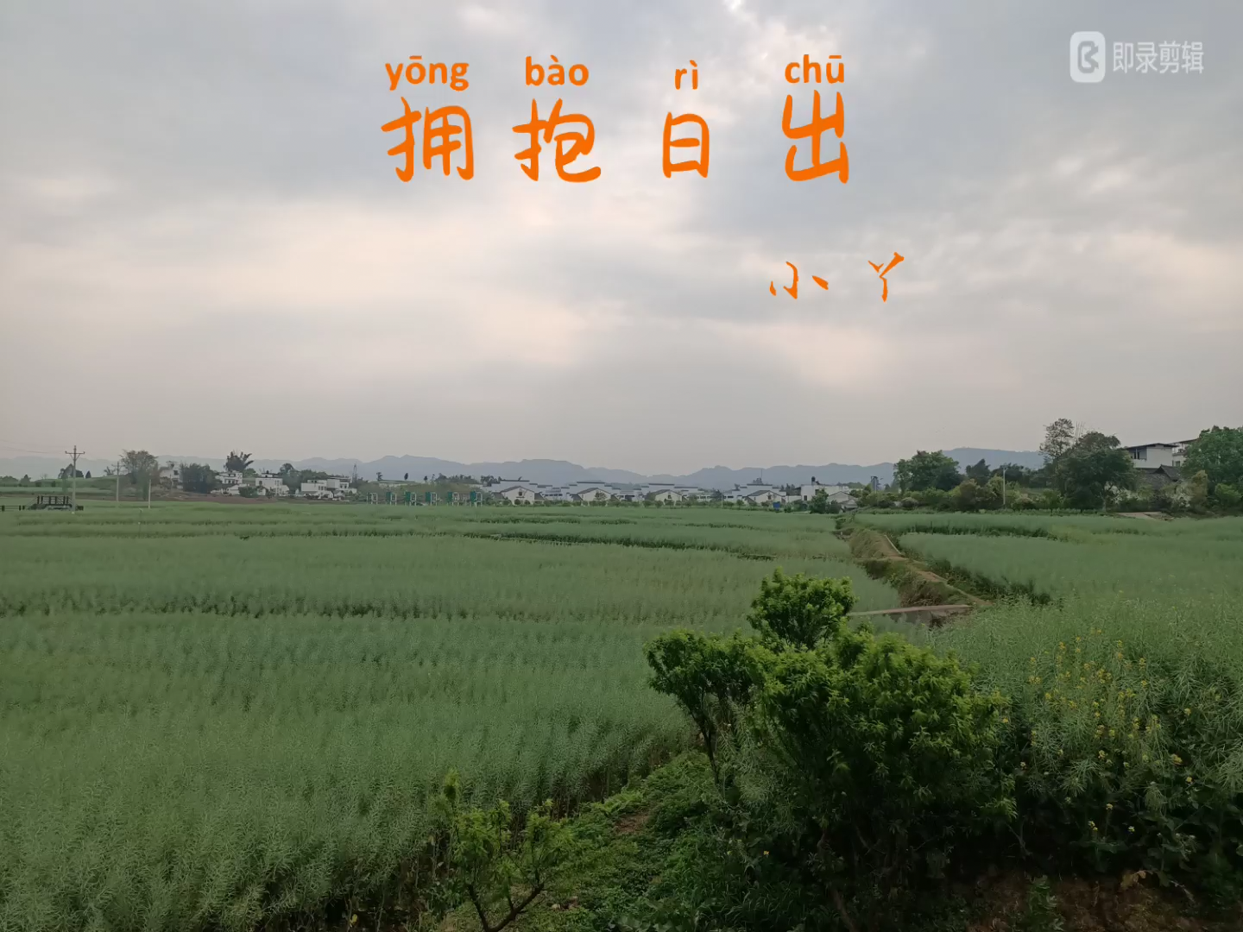

Slide 5
品
读
美
文
天空还是一片浅蓝，颜色很浅。转眼间天边出现了一道红霞，慢慢地在扩大它的范围，加强它的亮光。我知道太阳要从天边升起来了，便不转眼地望着那里。
果然，过了一会儿，在那个地方出现了太阳的小半边脸，红是真红，却没有亮光。太阳好像负着重荷似的一步一步，慢慢地努力上升，到了最后，终于冲破了云霞，完全跳出了海面，颜色红得非常可爱。一刹那间，这个深红的圆东西，忽然发出了夺目的亮光，射得人眼睛发痛，它旁边的云片也突然有了光彩。

Slide 6
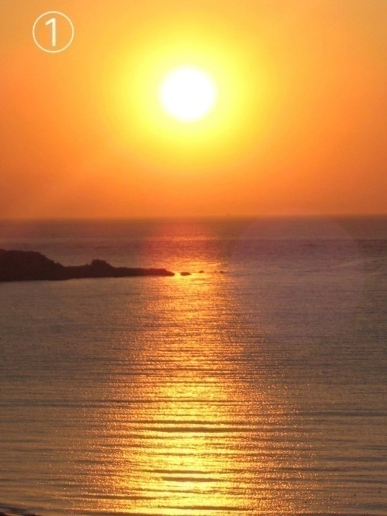
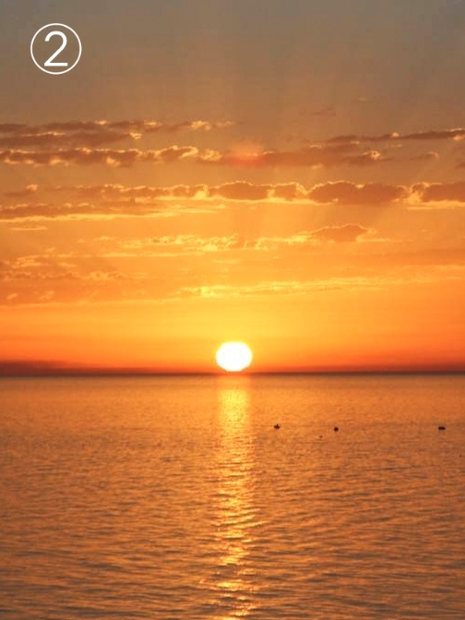
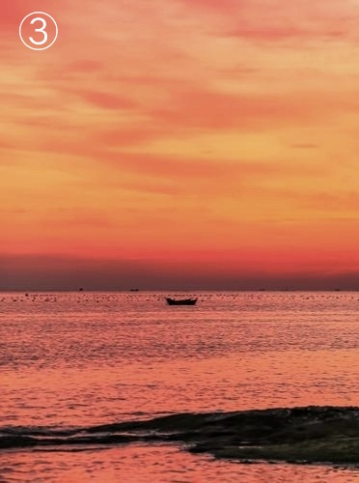
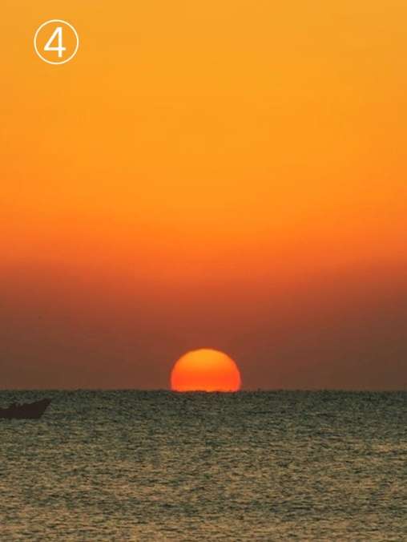
海
上
日
出

Slide 7
海
上
日
出
一道红霞
小半边脸
圆东西

Slide 8
回
味
佳
句
果然，过了一会儿，在那个地方出现了太阳的小半边脸，红是真红，却没有亮光。太阳好像负着重荷似的一步一步，慢慢地努力上升，到了最后，终于冲破了云霞，完全跳出了海面，颜色红得非常可爱。一刹那间，这个深红的圆东西，忽然发出了夺目的亮光，射得人眼睛发痛，它旁边的云片也突然有了光彩。
（连续动态表达）展现太阳升出海面时突出重围的强大力量。

Slide 9

状元成才路
状元成才路
状元成才路
有时太阳走进了云堆中，它的光线却从云里射下来，直射到水面上。这时候要分辨出哪里是水，哪里是天，倒也不容易，因为我就只看见一片灿烂的亮光。
太阳走进了云堆中
状元成才路
状元成才路
状元成才路
状元成才路
状元成才路

Slide 10
有时天边有黑云，而且云片很厚，太阳出来，人眼还看不见。然而太阳在黑云里放射的光芒，透过黑云的重围，替黑云镶了一道发光的金边。后来太阳才慢慢地冲出重围，出现在天空，甚至把黑云也染成了紫色或者
红色。这时候发亮的不仅是太阳、云和海水，连我自己也成了光亮的了。
天边有黑云

Slide 11
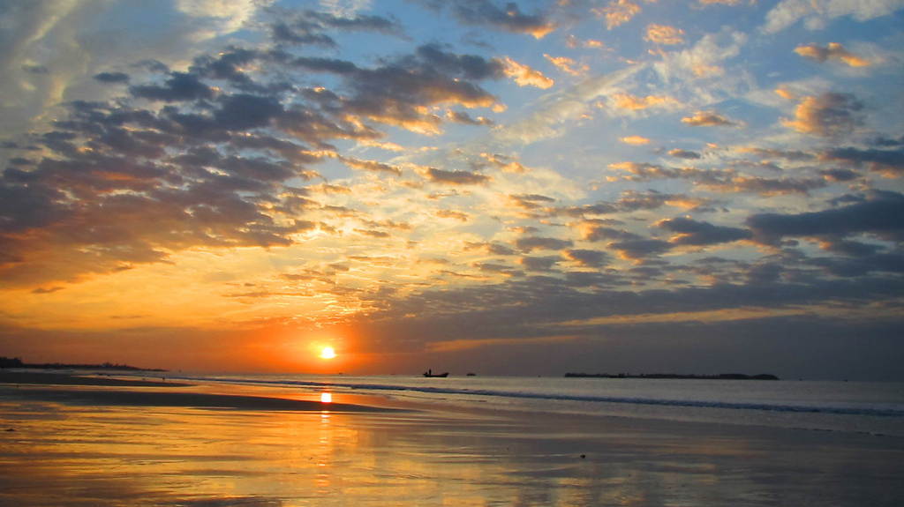
给黑云镶了一道金边

Slide 12
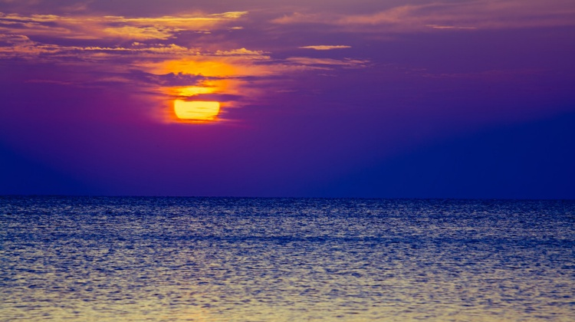
把黑云也染成了紫色或者红色

Slide 13
写
作
背
景
《海上日出》是巴金1927年，去伦敦留学在“昂热号”船上写的。那时的中国贫穷、混乱，战争不断。这个时期，很多爱国人士努力改变国家和民族的命运。巴金被这些爱国人士的行为感染，踏上了去远洋留学的路途，坚信通过出国留学，丰富自己的知识，一定能给国家带来光明。

Slide 14
文
章
小
结
很伟大的奇观
这不是 吗？
抒发了作者对海上日出这一奇观的喜爱之情，和热爱光明、追求光明的思想感情。

Slide 15
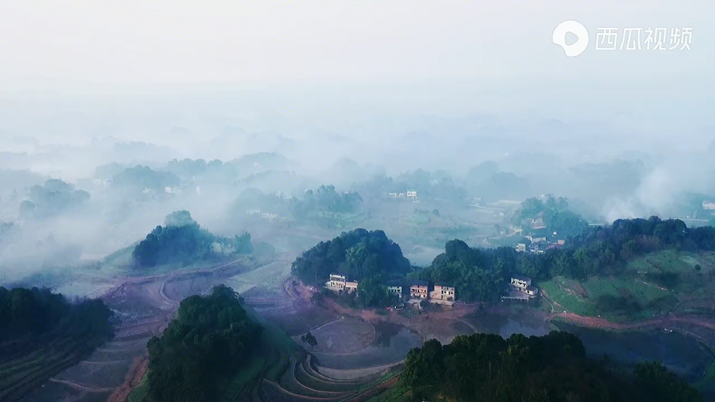

Slide 16
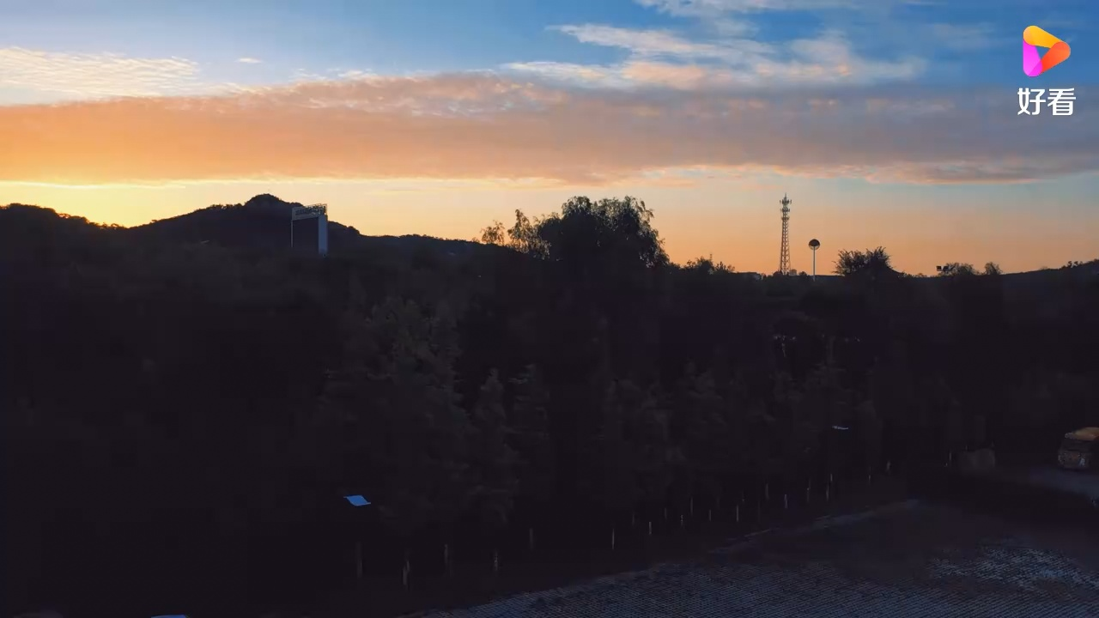

Slide 17
拓
展
延
伸
建设文明美家园 拥抱壮美好河山
实小真君子 龙城好儿女 当家作主人（约定日出所见）

